Slide 1
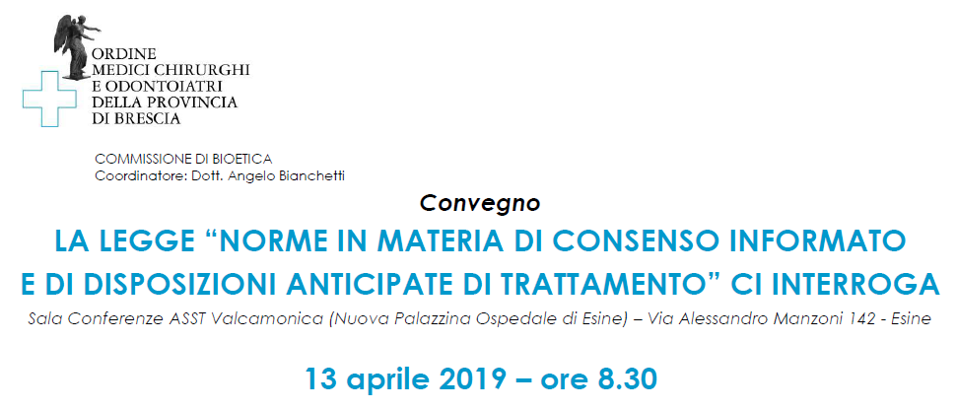



dr.ssa Susanna Melotti
1
Notes:
ASST della Valcamonica

Slide 2
Cure palliative - (OMS)
La cura attiva e globale dei pazienti affetti da patologie non più rispondenti a terapie specifiche.
L’obiettivo.. è il raggiungimento della miglior qualità di vita e di fine vita (QoL, QoEL ) possibile per i pazienti e le loro famiglie.
E’ fondamentale il controllo del dolore e di tutti gli altri sintomi disturbanti e la gestione di tutti i bisogni fisici, psichici, sociali e spirituali…”
Cure attive, globali, multidisciplinari.
dr.ssa Susanna Melotti
2
Notes:
ASST della Valcamonica

Slide 3
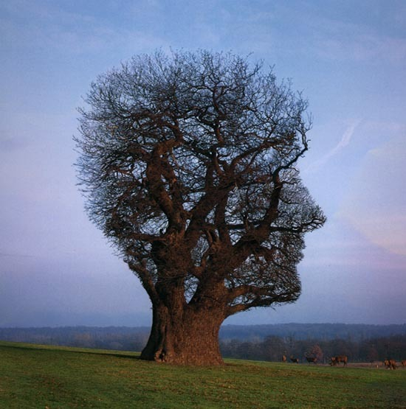
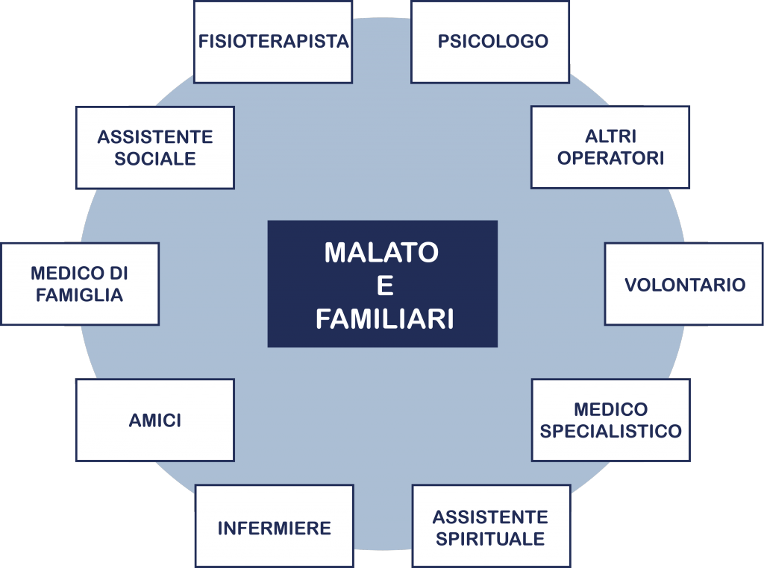
Equipe assistenziale
  Lavoro condotto da un insieme di professionisti aventi come obbiettivo in comune che viene affrontato operando in gruppo (Cavazzutti, 1990)
  Attraverso il coinvolgimento delle persone nei gruppo di lavoro è possibile produrre cambiamenti più stabili ma durevoli (K. Lewin)
dr.ssa Susanna Melotti
3
Notes:
ASST della Valcamonica

Slide 4
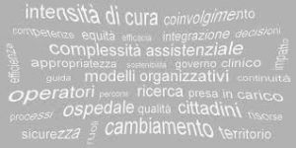
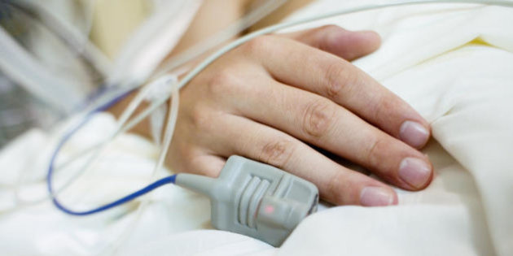
La relazione di cura: parole chiave
Stabilisce fini, criteri e limiti della terapia
Ascoltare
Informare
Coinvolgere (anche le persone per lui
significative)
Empowerment

Slide 5

Metafora del ponte come percorso di sfida

Slide 6

Riflessione degli infermieri
dr.ssa Susanna Melotti
6
Notes:
ASST della Valcamonica

Slide 7
Parole chiave
Importanza di un referente clinico che “marca il tempo”
Obiettivo comune definito
Regole condivise all’interno di un gruppo
Gruppo che lavora in sintonia in un clima di fiducia
Linguaggio comune e stessi strumenti di lavoro
dr.ssa Susanna Melotti
7
Notes:
ASST della Valcamonica

Slide 8
Per avere buona medicina, qualunque sia la posizione che si occupa nello scacchiere delle relazioni di cura ― professionisti e sanitari, amministratori e cittadini ― bisogna imparare a tener conto che esistono altri punti di vista
e altri interessi, oltre ai propri.
E trovare insieme soluzioni creative.
S. Spinsanti
dr.ssa Susanna Melotti
8
Notes:
ASST della Valcamonica

